Slide 1
자료구조 설계 4차 발표
쾌적한 여행을 위한
최적의 이동 경로 찾기
디지털 이미징
윤종하

Slide 2


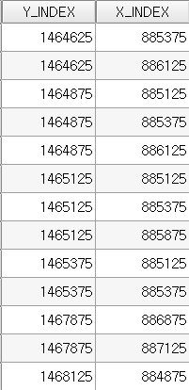
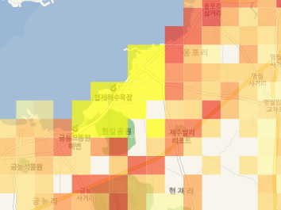
데이터 전처리
Python

Slide 3
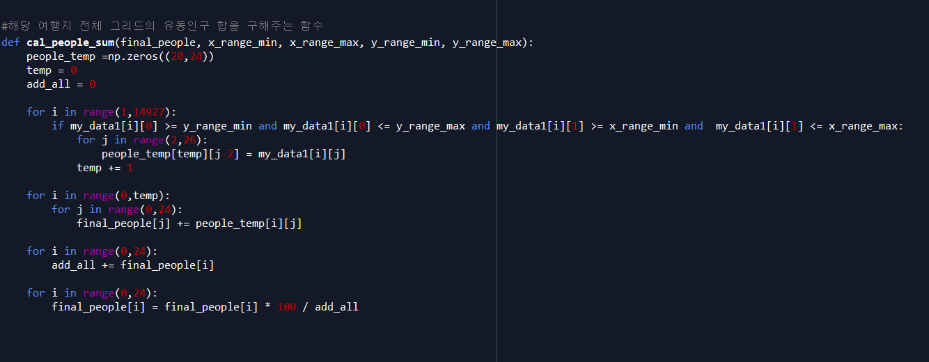
데이터 전처리

Slide 4
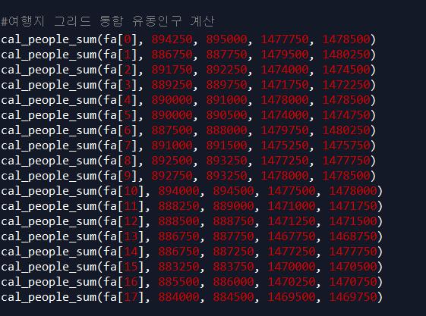
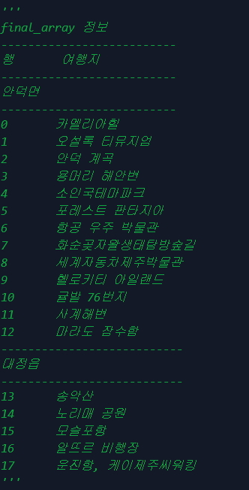
데이터 전처리

Slide 5
경로 결정
TSP
모든 노드를 거치는 최소한의 Weight합을 가지는 경로
완전탐색, DP 활용
문제의 특성상 완전탐색을 이용

Slide 6
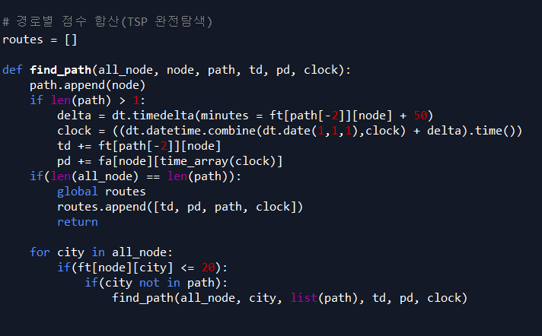
경로 결정
Weight
시간 변화에 따른 유동인구
+
이동시간

Slide 7
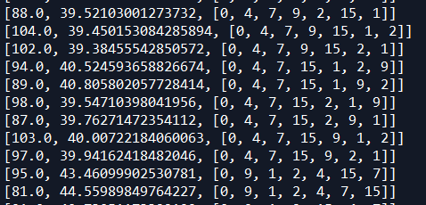
경로 결정
이동시간 합 유동인구 합 경로

Slide 8
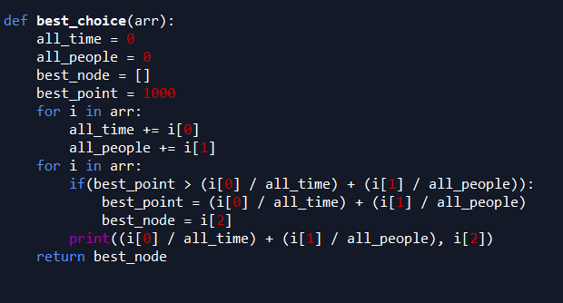

경로 결정

Slide 9
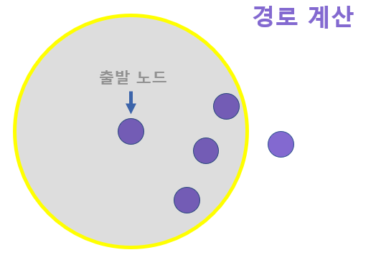
향후 계획
이동 시간이 n분 밖의 node는
경로 계획에서 제거

Slide 10
향후 계획
이동 시간이 n분 밖의 node는
경로 계획에서 제거
더 많은 node의 추가
- 사용하기 간편한 UI 구현

Slide 11
감사합니다.

